Slide 1
Thứ Hai, ngày 9 tháng 10 năm 2023 Âm nhạc
Đọc nhạc số 2: Mặt trời lên
Nghe nhạc: Hãy giữ cho em bầu trời xanh
Hoạt động khởi động: Trò chơi nghe tiết tấu ghép câu hát tương ứng.

Slide 2
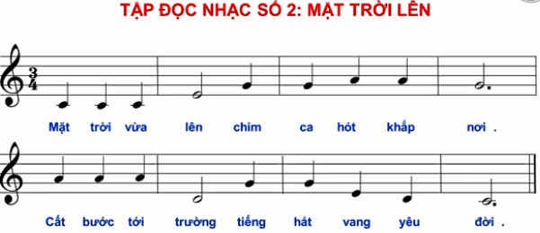
Âm nhạc
Đọc nhạc số 2: Mặt trời lên

Slide 3
Âm nhạc
Đọc nhạc số 2: Mặt trời lên
Luyện cao độ:
Luyện tiết tấu:
.
X
X
X
X
X
X
X
X
X

Slide 4
Âm nhạc
Đọc nhạc số 2: Mặt trời lên

Slide 5
Âm nhạc
Đọc nhạc số 2: Mặt trời lên
Đọc nhạc, hát ghép lời ca kết hợp gõ tiết tấu

Slide 6
Âm nhạc
Nghe nhạc: Hãy giữ cho em bầu trời xanh

Slide 7
Âm nhạc
Nghe nhạc: Hãy giữ cho em bầu trời xanh
Giới thiệu về bài hát

Slide 8
Âm nhạc
Nghe nhạc: Hãy giữ cho em bầu trời xanh
Vận động theo nhịp bài hát

Slide 9
Thứ Hai, ngày 9 tháng 10 năm 2023 Âm nhạc
Đọc nhạc số 2: Mặt trời lên
Nghe nhạc: Hãy giữ cho em bầu trời xanh

Slide 10
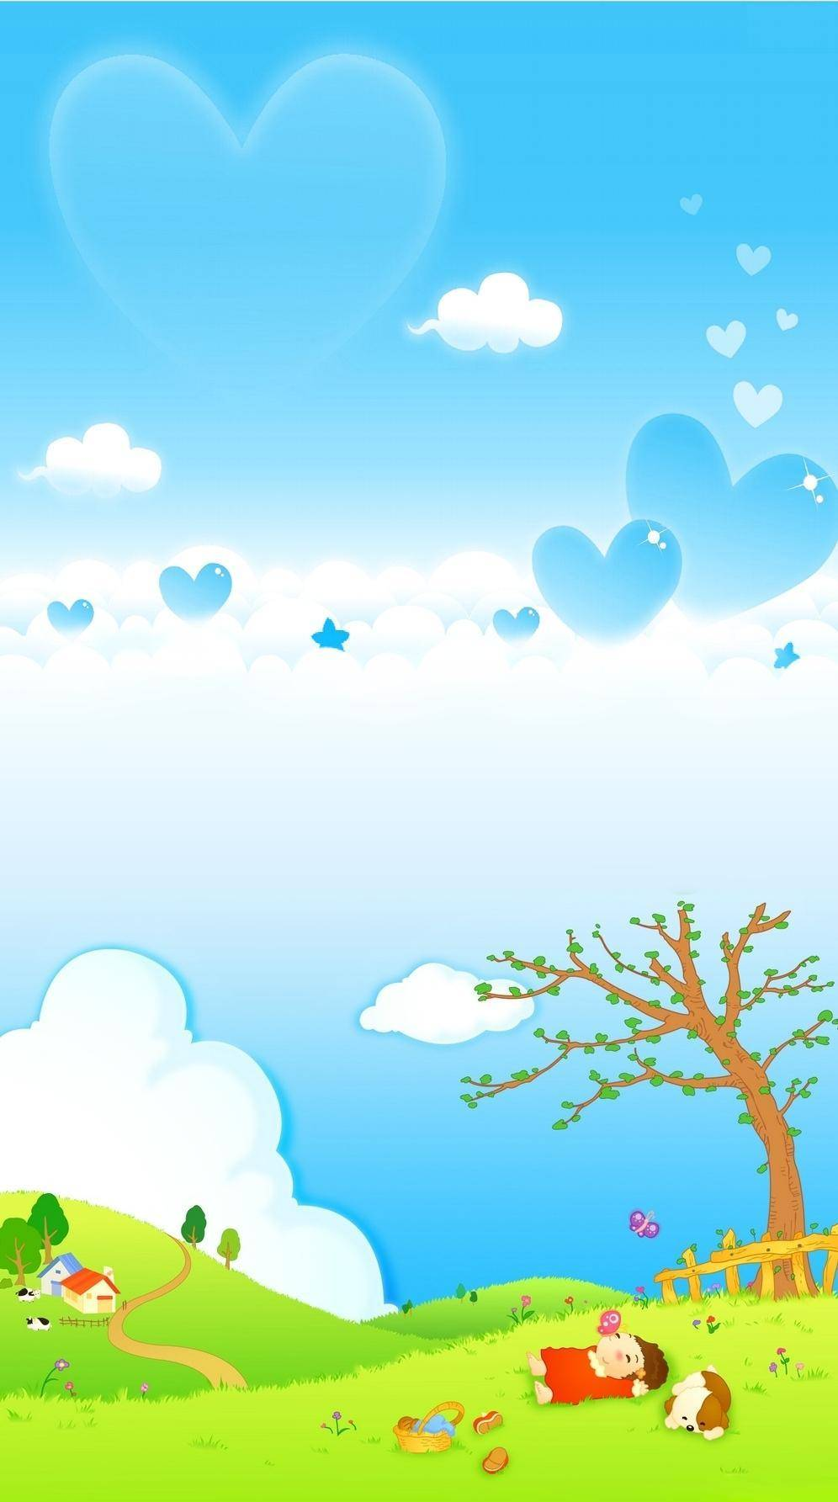
Tiết học kết thúc
Tạm biệt các em !

